Slide 1

FINANTECH
Proyecto backend
Alexandro Iván Zamudio Romero

Slide 2
Checklist
Criterio | 1 | 2 | 3
Arquitectura de software | Conoce las arquitecturas de software cómo la arquitectura cliente servidor, arquitectura MVC, arquitectura de microservicios. | Conoce las diferentes arquitecturas de software cómo la arquitectura cliente servidor, arquitectura MVC, arquitectura de microservicios, el ciclo de desarrollo de la arquitectura. | Conoce las diferentes arquitecturas de software cómo la arquitectura cliente servidor, arquitectura MVC, arquitectura de microservicios, el ciclo de desarrollo de la arquitectura y algunas técnicas y patrones de diseño para iniciar un proyecto (user stories, wireframes).
Terminal | Crea carpetas, archivos y puede moverlos entre ellos a través de la terminal. | Crea carpetas, archivos, puede moverlos entre ellos y modificar sus permisos dependiendo de la necesidad de privacidad, a través de la terminal. | Puede crear carpetas, archivos, moverlos entre ellos, modificar sus permisos dependiendo de la necesidad de privacidad y modificar sus contenidos.
API's | Es capaz de identificar recursos en un API REST. Está familiarizado con las rutas. | Es capaz de diseñar un API, con los métodos para crear, leer, actualizar y eliminar datos. | Es capaz de implementar un API y conectar a la base de datos. El diseño de su API cumple con las convenciones de un API REST, la respuesta contiene código de respuesta correcto.

Slide 3
Arquitectura

Slide 4
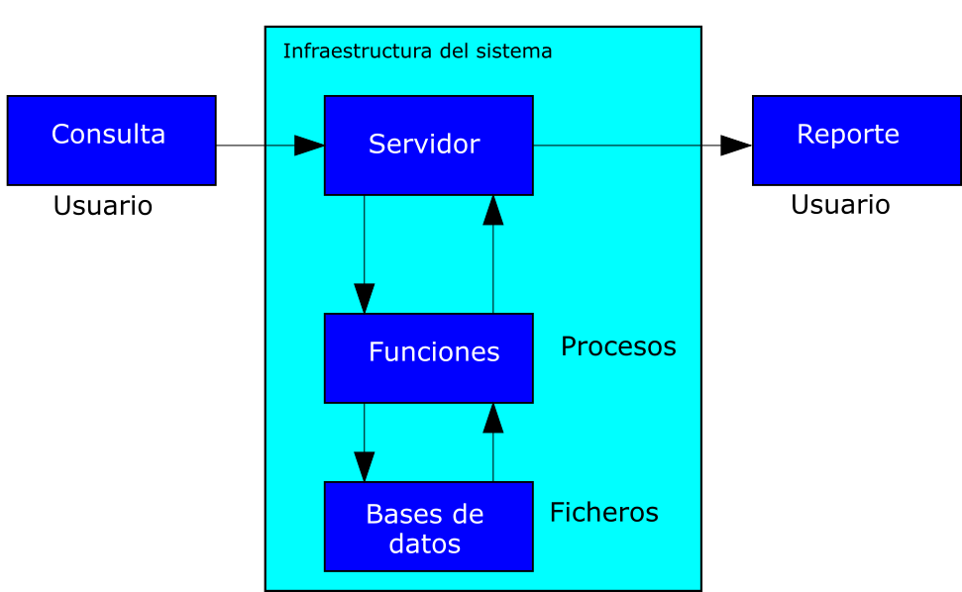
Arquitectura

Slide 5
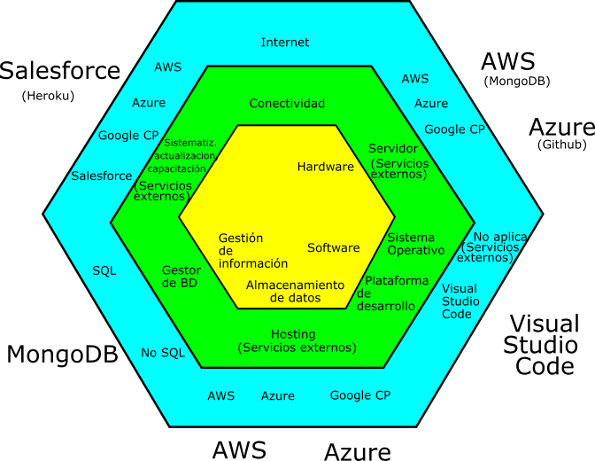
Arquitectura

Slide 6
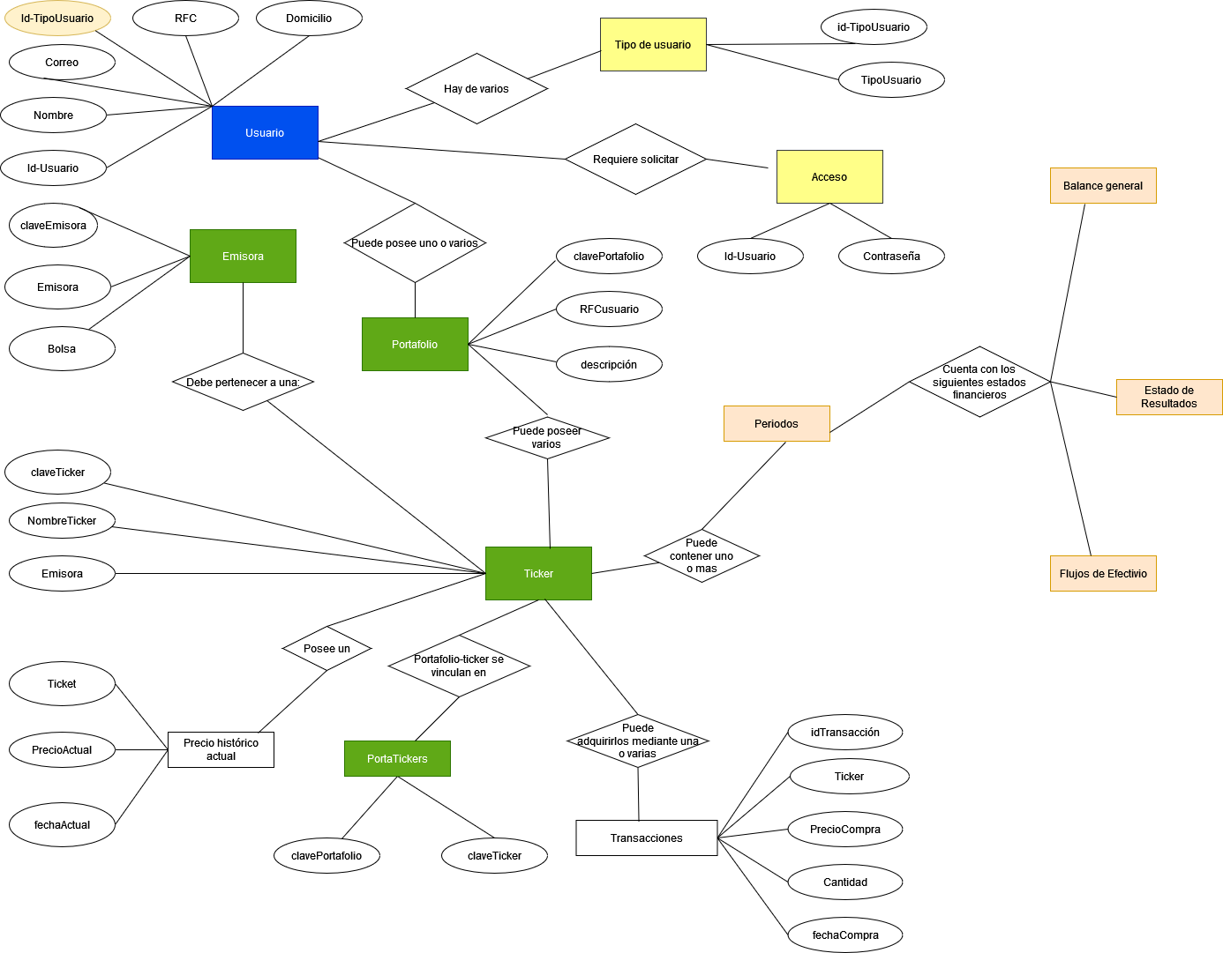
Diagrama de bases de datos

Slide 7
Historias de usuarios
 | Historia de usuario | Criterio de aceptación
1 | Como usuario, quiero funciones dentro de la plataforma para analizar los estado financieros de la empresa | Que el formulario le permita introducir información de las cuentas contables más frecuentes en estados financieros y tenga un botón que le despliegue resultados Como plus, que le apoye con la interpretación de los mismos.
2 | Como usuario, que haya un módulo para hacer comparaciones entre diversas empresas | Que el sistema tenga módulos que permitan comparar estados financieros de dos o más empresa.
3 | Como usuario frecuente registrado de la plataforma quiero una función en la página para guardar un historial de análisis de una empresa | Que el sistema le permita la información de los datos financieros por fecha.
4 | Como usuario esporádico quiero una función en el sitio para descargar un archivo que me sirva para ampliar mis análisis posteriores. | Que el sistema le permita exportar a un archivo los datos introducidos, así como los resultados obtenidos.
5 | Como administrador, quisiera conocer el historial de los usuarios para poder ofrecerles un plan que mejor les convenga. | Que el sistema genere un historial de los usuarios que registre módulos y opciones utilizadas y frecuencia de uso, afin de conocer su preferencias de uso del sitio.

Slide 8

Plataformas utilizadas
MongoDB
Repositorio github: https://github.com/aizamudio/ProyectBackEnd
Sitio en Heroku: https://finan-tech.herokuapp.com/

Slide 9

Gracias
al02749086@tecmilenio.mx

